Slide 1
PROJEKT AIS
Architektura systemu zbierania danych z bezprzewodowych mierników gazu/ciepła/energii elektrycznej
W skład zespołu projektowego wchodzą:
Michał Barański
Ivan Gulii
Łukasz Żmuda
Adam Antoniuk

Slide 2
INTERESARIUSZE
Klient – ma dostęp do informacji o danym medium.
Administrator – czuwa nad sprawnym działaniem systemu z centrali.
Technik – zajmuje się naprawą, oraz instalacją czujników i odbiorników lokalnych.
Operator – operator dostarczający dane medium – ma dostęp do informacji o jego zużyciu

Slide 3
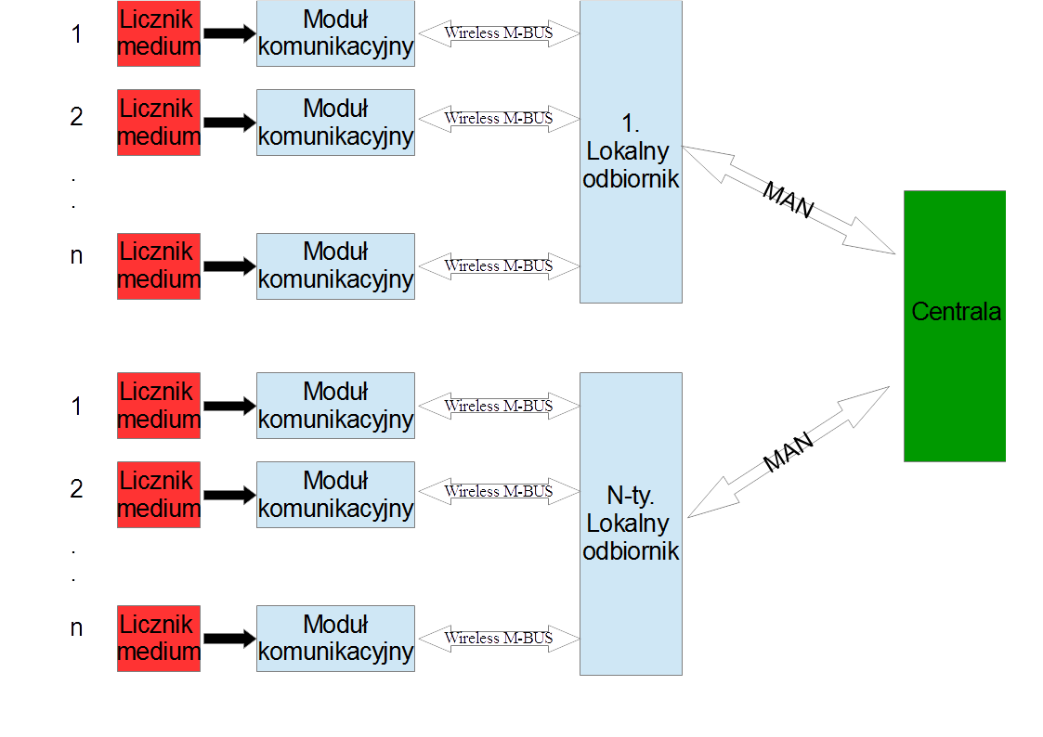
SCHEMAT OGÓLNY

Slide 4
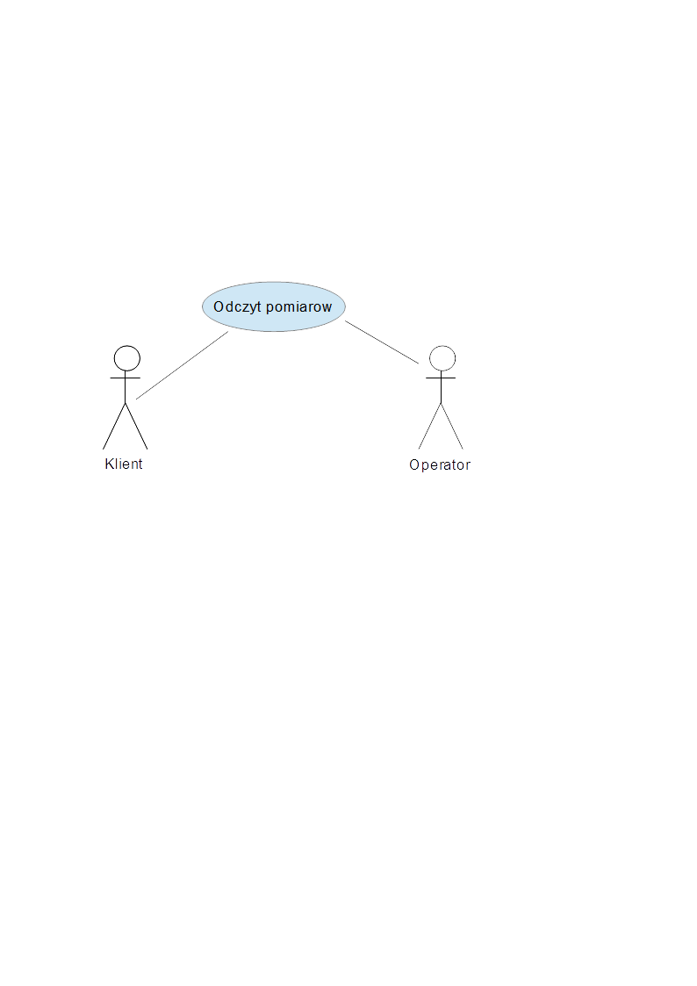
PRZYPADKI UŻYCIA
( Scenarios )

Slide 5
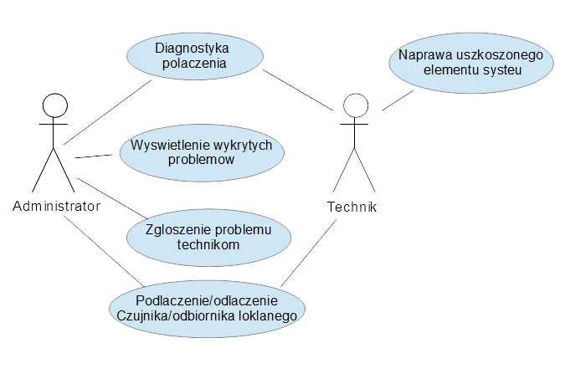
PRZYPADKI UŻYCIA
( Scenarios )

Slide 6
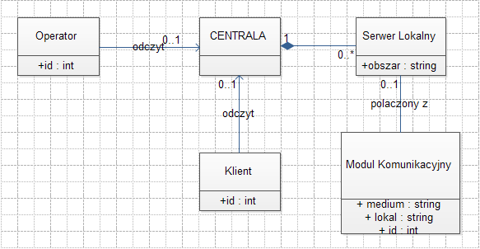
WIDOK LOGICZNY
( Logical View )

Slide 7
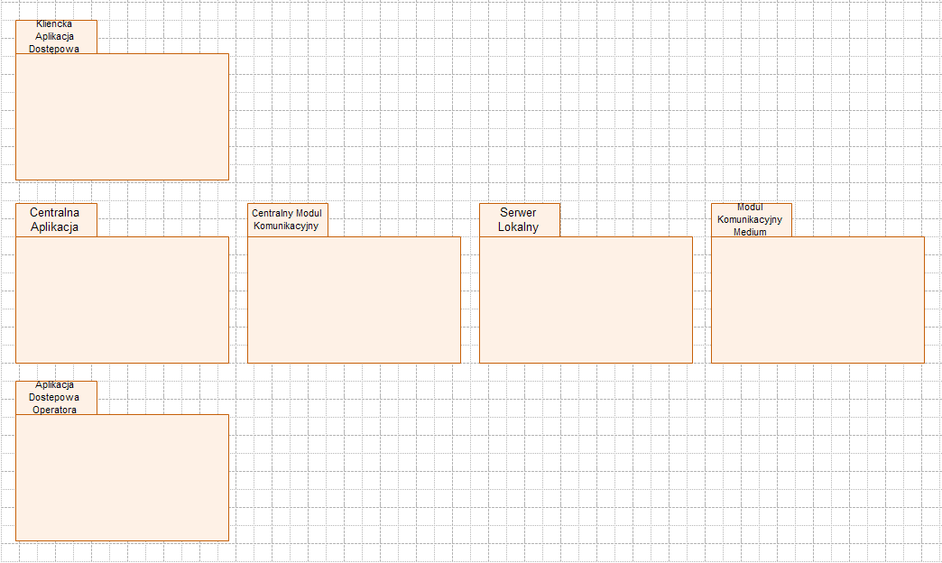
WIDOK ROZWINIĘCIA
( Development View )

Slide 8
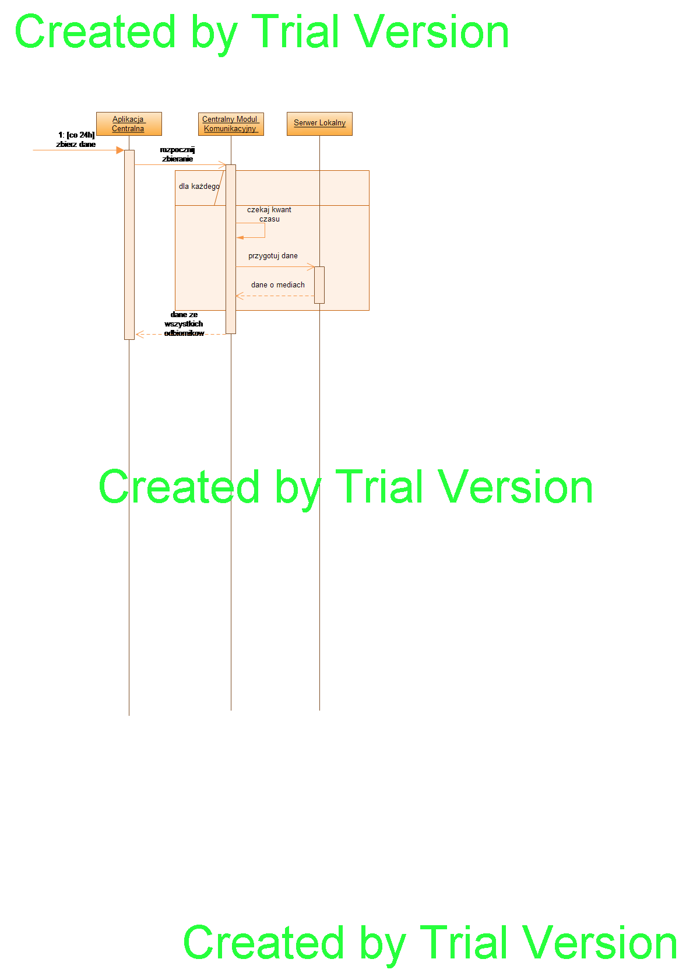
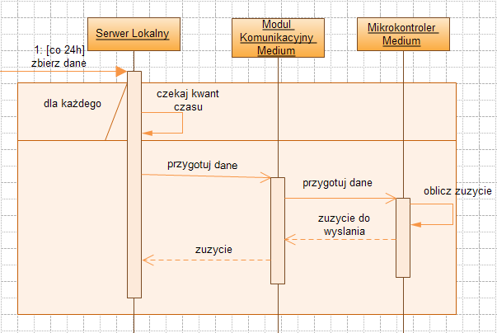
WIDOK PROCESÓW
( Process View )
Zbieranie danych w serwerach lokalnych oraz z serwerów lokalnych do centrali

Slide 9
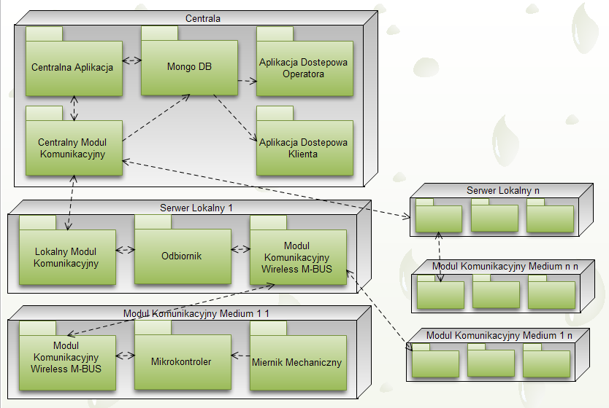
WIDOK FIZYCZNY
( Physical View )

Slide 10
WYKORZYSTANE WZORCE ATCHITEKTONICZNE
Widok poziomów abstrakcji
Warstwy

Slide 11
WYKORZYSTANE WZORCE ATCHITEKTONICZNE
Widok przepływu danych
Potoki (pipes) i filtry

Slide 12
WYKORZYSTANE WZORCE ATCHITEKTONICZNE
Widok przechowywania danych

Slide 13
WYKORZYSTANE WZORCE ATCHITEKTONICZNE
Wzorzec interakcji/komunikacji między komponentami
Widok broker

Slide 14
WYKORZYSTANE WZORCE ATCHITEKTONICZNE
Widok interakcji z użytkownikiem
Model-widok-kontroler

Slide 15
WYKORZYSTANE TAKTYKI ARCHITEKTONICZNE
Taktyki wydajności:
Odczyt danych z mierników realizowany przez serwery lokalne zorganizowany został zgodnie z metodą token ring, z tą różnicą, że „token” uprawniający do nadawania informacji przez mierniki nie jest przekazywany przez przez same mierniki między sobą. To serwer lokalny „odpytuje” kolejno mierniki. Metoda ta narzuca więc kolejność i tępo pozyskiwania danych i pozwala uniknąć kłopotów w przypadku gdy np. wszystkie dane z mierników były by przesyłane jednocześnie.
Taktyki dostępności (wykrywanie awarii)
Serwery lokalne co pewien ustalony czas odpytują mierniki. Jeśli któryś z mierników nie odeśle danych pomiaru serwer zapiszę tą informację i wyślę ją do centrali informując o awarii. Serwery lokalne wykonują więc coś w rodzaju cyklicznego „Ping/Echo”.

Slide 16
WYKORZYSTANE TAKTYKI ARCHITEKTONICZNE
Taktyki modyfikowalności:
Fizyczną topologią sieci systemu między pojedynczymi miernikami a serwerami lokalnymi jest topologia gwiazdy (realizacja z użyciem sieci wi-fi). Dzięki bezpośredniej komunikacji serwerów lokalnych z miernikami operacja dodania lub usunięcia kolejnego miernika jest bardzo prosta. Zmianie ulega tylko „spis podłączonych mierników” który jest przechowywany na serwerze.
Taktyki bezpieczeństwa
M-Bus

Slide 17
Model MAD 2.0

Slide 18
DECYZJE ARCHITEKTONICZNE
M-Bus (Meter-Bus) – to standard Europejski dotyczący zdalnego odczytu mierników np. gazu i zużycia energii elektrycznej. Standard specyfikuje także wersje bezprzewodową przesyłania danych.
MongoDB -

Slide 19
SKALOWALNOŚĆ
Jedno przesłanie pomiędzy miernikiem a lokalnym serwerem może trwać około 30 s
Ten sam miernik jest synchronizowany co 24 godziny
Łącznie można obsłużyć 24*60*2 = 2880 mierników podłączonych do węzła lokalnego
Zakładamy taki sam czas potrzebny na synchronizację serwera lokalnego z centralą, zatem centrala może obsłużyć 2880 serwerów lokalnych
Powinno wystarczyć, jeśli nie, można zwiększyć okres synchronizacji

